Slide 1




Presentación del Desempeño del Proceso:
“Control de Calidad” - Año 2017
Agosto

Slide 2
Acontecimiento Importantes ocurridos durante 2017 la fecha:
Se capacito a 6 Analistas en el equipo HPLC, capacitación ejecutada por PERKINELMER (8horas)
Durante mes de Febrero se inicia control de Lightning, para la liberación de estanques, bombas, líneas entre otros.
Durante Mes de mayo, se inician los controles de Buenas Practicas de Manufactura, enmarcadas en la implementación del HACCP en Promaiz.
Durante Mes de Julio, se inicia oficialmente el Procedimiento de Producto no-conforme, en el rechazo interno.
Se compro (aun en implementación), equipo nuevo de OSMOSIS inversa, para purificación de Agua usada en el análisis de Laboratorio.
A la fecha se ha realizado mantención y/o calibración a todos los equipos de medición utilizados en el laboratorio.
Se Inicia durante el mes de Agosto, la generación del Informe de Análisis por sistema SAP.
Se realiza comparación de método tradicional de microbiológica con método de placa rápido, en varios análisis como por ejemplo: Hongos y Levaduras, Recuento Total, E.Coli y salmonella

Slide 3
Problemáticas Importantes ocurridos durante 2017 la fecha:
En el transcurso del año, se quemo parte del equipo HPLC(Tarjeta del Horno de columna) y Espectrofotómetro (Fuente de poder), se solicito a proveedor revisión y análisis del problema. Proveedor cambia tarjeta y advierte problema eléctricos (neutro tierra) en la línea, los cuales ocasionan la quema del aparato electrónico en las variaciones de voltaje, aun con UPS conectado.
Se detecta una leve deficiencia en Analistas de Laboratorio con respecto a la interpretación de los parámetros de proceso, los cuales son medidos diaria mente. Una mejor interpretación puede favorecer la toma de decisiones con respecto al proceder en casos de desviaciones y una entrega de datos mas confiable.
Ala fecha solo se esta entrenando a personal de día en la realización de análisis de microbiología, sin embargo aun no se ha podido formar en esta materia a Analistas de Turno, lo cual genera un retraso en la liberación de producto

Slide 4
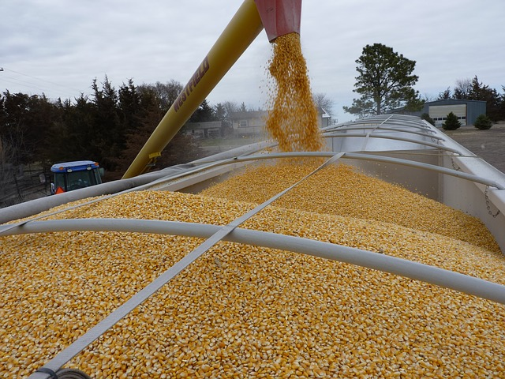
Indicadores de Proceso (Materia Prima) : MAIZ

Slide 5

INDICADORES DE PROCESO
Parámetro: Humedad
KPI : 13 – 15%
: 13,92 %
: 13,99 %
*Mes de Marzo y Mayo sin recepción

Slide 6
INDICADORES DE PROCESO
Parámetro: Proteína
KPI : 7 – 10%
: 7,67 %
: 7,59 %
*Mes de Marzo y Mayo sin recepción

Slide 7
INDICADORES DE PROCESO
Parámetro: Almidón
KPI : 69 – 74%
: 70,56 %
: 70,69 %
*Mes de Marzo y Mayo sin recepción

Slide 8
INDICADORES DE PROCESO
Parámetro: Aceite
KPI : 4 – 6%
: 5,01 %
: 5,26
*Mes de Marzo y Mayo sin recepción

Slide 9
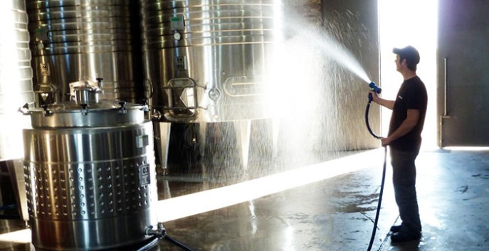
Indicadores de Proceso (Inocuidad) : CONTROL DE LIMPIEZA POR LIGHTNING

Slide 10
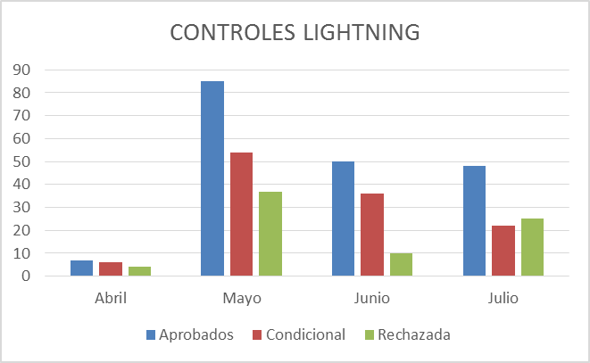
INDICADOR DE INOCUIDAD
Parámetro: ATP
Año 2017
Mes | Abril | Mayo | Junio | Julio
Controles Totales | 17 | 176 | 96 | 95
Aprobados | 7 | 85 | 50 | 48
Condicional | 6 | 54 | 36 | 22
Rechazada | 4 | 37 | 10 | 25
Tasa de Rechazo | 23,53% | 21,02% | 10,42% | 26,32%

Slide 11
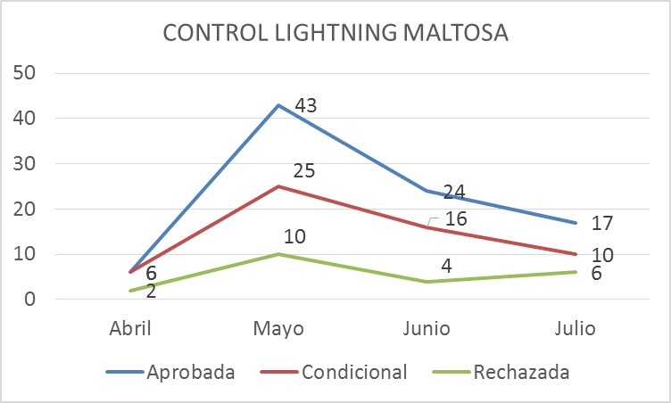
INDICADOR DE INOCUIDAD
Parámetro: ATP
Línea: Maltosa
Año 2017
Mes |  | Abril | Mayo | Junio | Julio
Maltosa | Totales | 14 | 78 | 44 | 33
Aprobada |  | 6 | 43 | 24 | 17
Condicional |  | 6 | 25 | 16 | 10
Rechazada |  | 2 | 10 | 4 | 6
Tasa de Rechazo |  | 14,29% | 12,82% | 9,09% | 18,18%

Slide 12
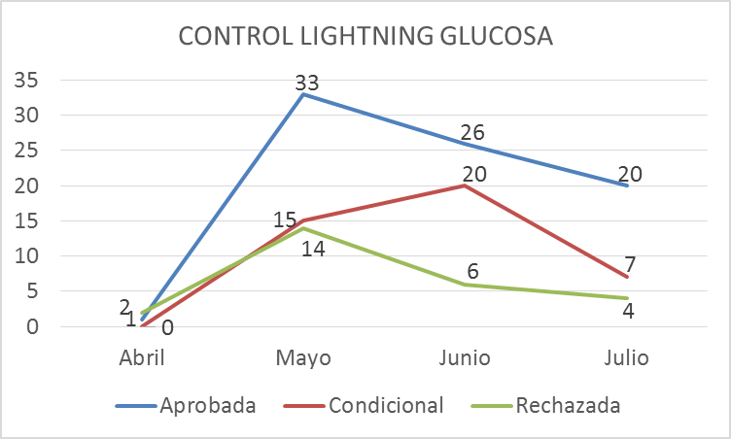
INDICADOR DE INOCUIDAD
Parámetro: ATP
Línea: Glucosa
Año 2017
Mes |  | Abril | Mayo | Junio | Julio
Glucosa | Total | 3 | 62 | 52 | 31
Aprobada |  | 1 | 33 | 26 | 20
Condicional |  | 0 | 15 | 20 | 7
Rechazada |  | 2 | 14 | 6 | 4
Tasa de Rechazo |  | 66,67% | 22,58% | 11,54% | 12,90%

Slide 13

RECLAMOS DE CLIENTE

Slide 14
INDICADOR DE INOCUIDAD
Cantidad de Reclamos a la Fecha 2017 (agosto)
MES | Total Reclamos
Enero | 0
Febrero | 0
Marzo | 0
Abril | 4
Mayo | 2
Junio | 0
Julio | 1
Agosto | 1
TOTAL | 8

Slide 15
INDICADOR DE INOCUIDAD
Reclamos por Tipo de Defecto
Defecto | Cantidad
Trazabilidad | 1
Humedad | 2
Inocuidad | 2
Documentación | 2
SO2 | 1

Slide 16
Necesidades de Recurso:
Se requiere equipamiento para la medición de Micotoxinas, dentro de las cuales las mas importantes son: Aflatoxina, Fumonisina y DON, en la materia prima MAIZ. La medición de estos componentes es un requisito regulatorio legal y requerido por algunos cliente.
Ala fecha se ha implementado el control de Buenas practicas (BPM) solo en las zonas de envasado de almidón y Gluten Meal, este monitoreo es ejecutado por personal de laboratorio. Sin embargo el monitoreo de los BPM debe ser transversal a todas las áreas de la planta, lo cual no es factible con la dotación actual de laboratorio. Se requiere apoyo de personal para estas labores y poder efectuar los controles según lo requerido por el HACCP.
La capacidad de la sala de contra muestras, se encuentra sobrepasada, ya que que actualmente están los envases, etiquetas y contramuestras las cuales deben ser custodiadas por al menos 3 años en el caso de los almidones y 1 año en el caso del gluten .

Slide 17


Fin.

